Slide 1
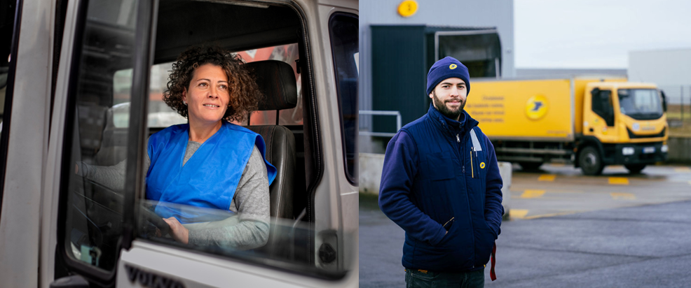



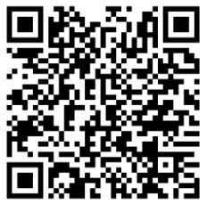
CONDUCTRICE / CONDUCTEUR LIVREUR A LA BSCC, ET SI C’ÉTAIT VOUS ?
Webinaire conducteur livreur-20260211_120035-Enregistrement de la réunion.mp4
Webinaire conducteur livreur-20260211_120035-Enregistrement de la réunion.mp4
13 POSTES À POURVOIR en Île-de-France
Webinaire conducteur livreur-20260211_120035-Enregistrement de la réunion.mp4
WISSOUS : 1 poste
BOIS d’ARCY : 1 poste
GONESSE : 1 poste
SAVIGNY LE TEMPLE : 4 postes
LOGNES : 2 postes
SAINT MICHEL SUR ORGE : 3 postes
EN SAVOIR PLUS
Rendez-vous sur le site intranet
Pour trouver et contacter votre espace mobilité et recrutement groupe (EMRG)
Pour rechercher des informations sur les métiers, les parcours professionnels, les dispositifs de mobilité : https://www.rh.laposte.fr
Pour plus d’informations sur le parcours, visionnez le replay du webinaire :
FEVRIER 2026 DE 13H30 A 14H15
–
Changez de carrière grâce à un parcours pionnier

Slide 2






POUR POSTULER
LE MÉTIER
PROFIL RECHERCHÉ
LE CALENDRIER
LES ÉTAPES
Le Groupe La Poste vous accompagne et vous propose de changer de métier en bénéficiant d’une mobilité professionnelle accompagnée et sécurisée dans le cadre d’un parcours pionnier !
Vous avez 3 ans d’ancienneté à La Poste et un an dans votre grade actuel. Alors devenez Conductrice / Conducteur livreur à la BSCC
Si vous êtes retenu(e) à l’issue de la sélection, vous serez formé(e) pour obtenir une certification externe.
Vous bénéficierez à l’obtention de cette certification, du dispositif de promotion pour accéder au niveau II-1.
Les Conductrices / Conducteurs livreurs ont pour mission de participer au transport des colis. Ils s’assurent que les clients reçoivent leurs commandes rapidement et en bon état.
20 février
Fin de dépôt des candidatures
Entre juillet et octobre
Période de la formation + passage des certifications
5
2026
2
2026
Vous avez une appétence à la conduite
FEV MARS AVRIL MAI JUIN JUIL AOU SEPT OCT
Vous avez le goût de la relation client
6
3
novembre
Promotion sur le grade 2.1 + Nomination sur le poste (sous réserve de votre réussite à la formation)
1
17 avril
Fin des sélections
1
2 février
Communication
de recrutement
4
Vous accordez une importance particulière à la qualité de service
mai juin
Période de préavis
Vous faites preuve de flexibilité
Pour postuler, c’est simple :
déposez votre candidature sur la Bourse d’Emplois jusqu’au 20 février 2026
Votre EMRG vous accompagne dans l’aboutissement de votre projet professionnel en vous proposant les ateliers : « concrétiser son projet professionnel », « se préparer à l’entretien de recrutement ».
Vous faites preuve de maitrise de vous au quotidien

